Slide 1
ASSOCIATION LES MAUX DE SPONDY-MYALGIE
Fiche Conseil N° 6 MON ALIMENTATION

Slide 2
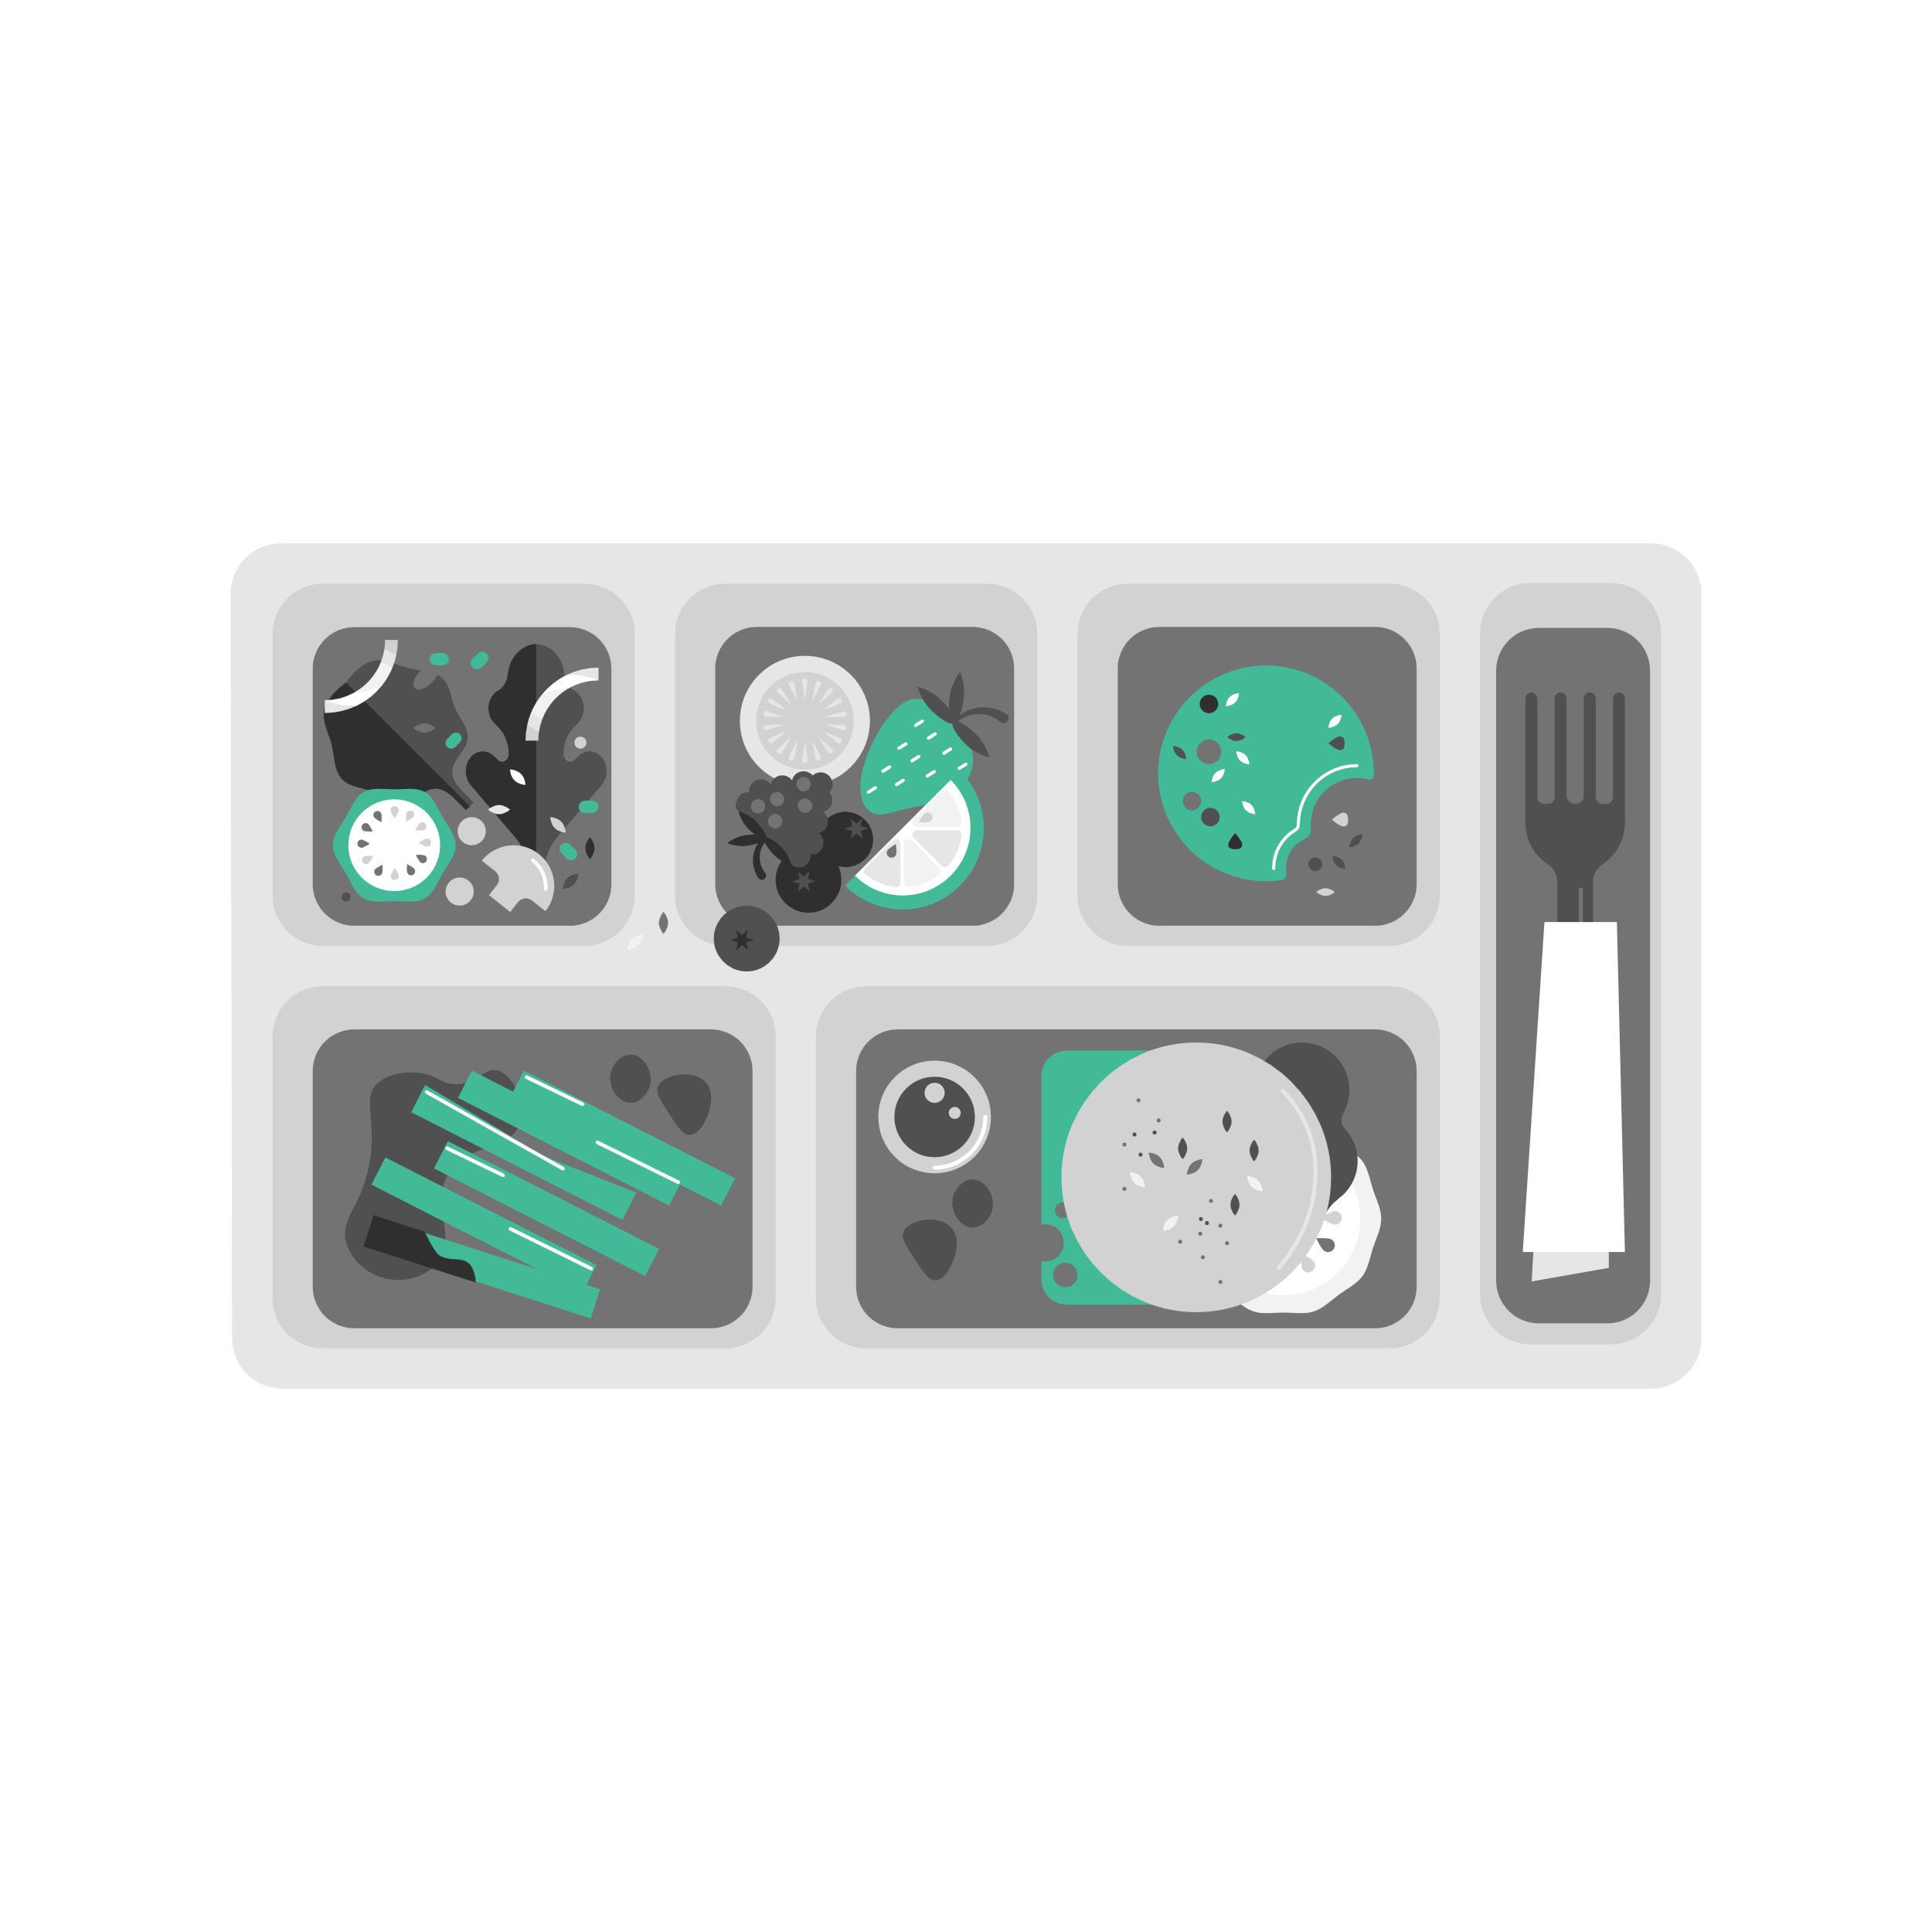
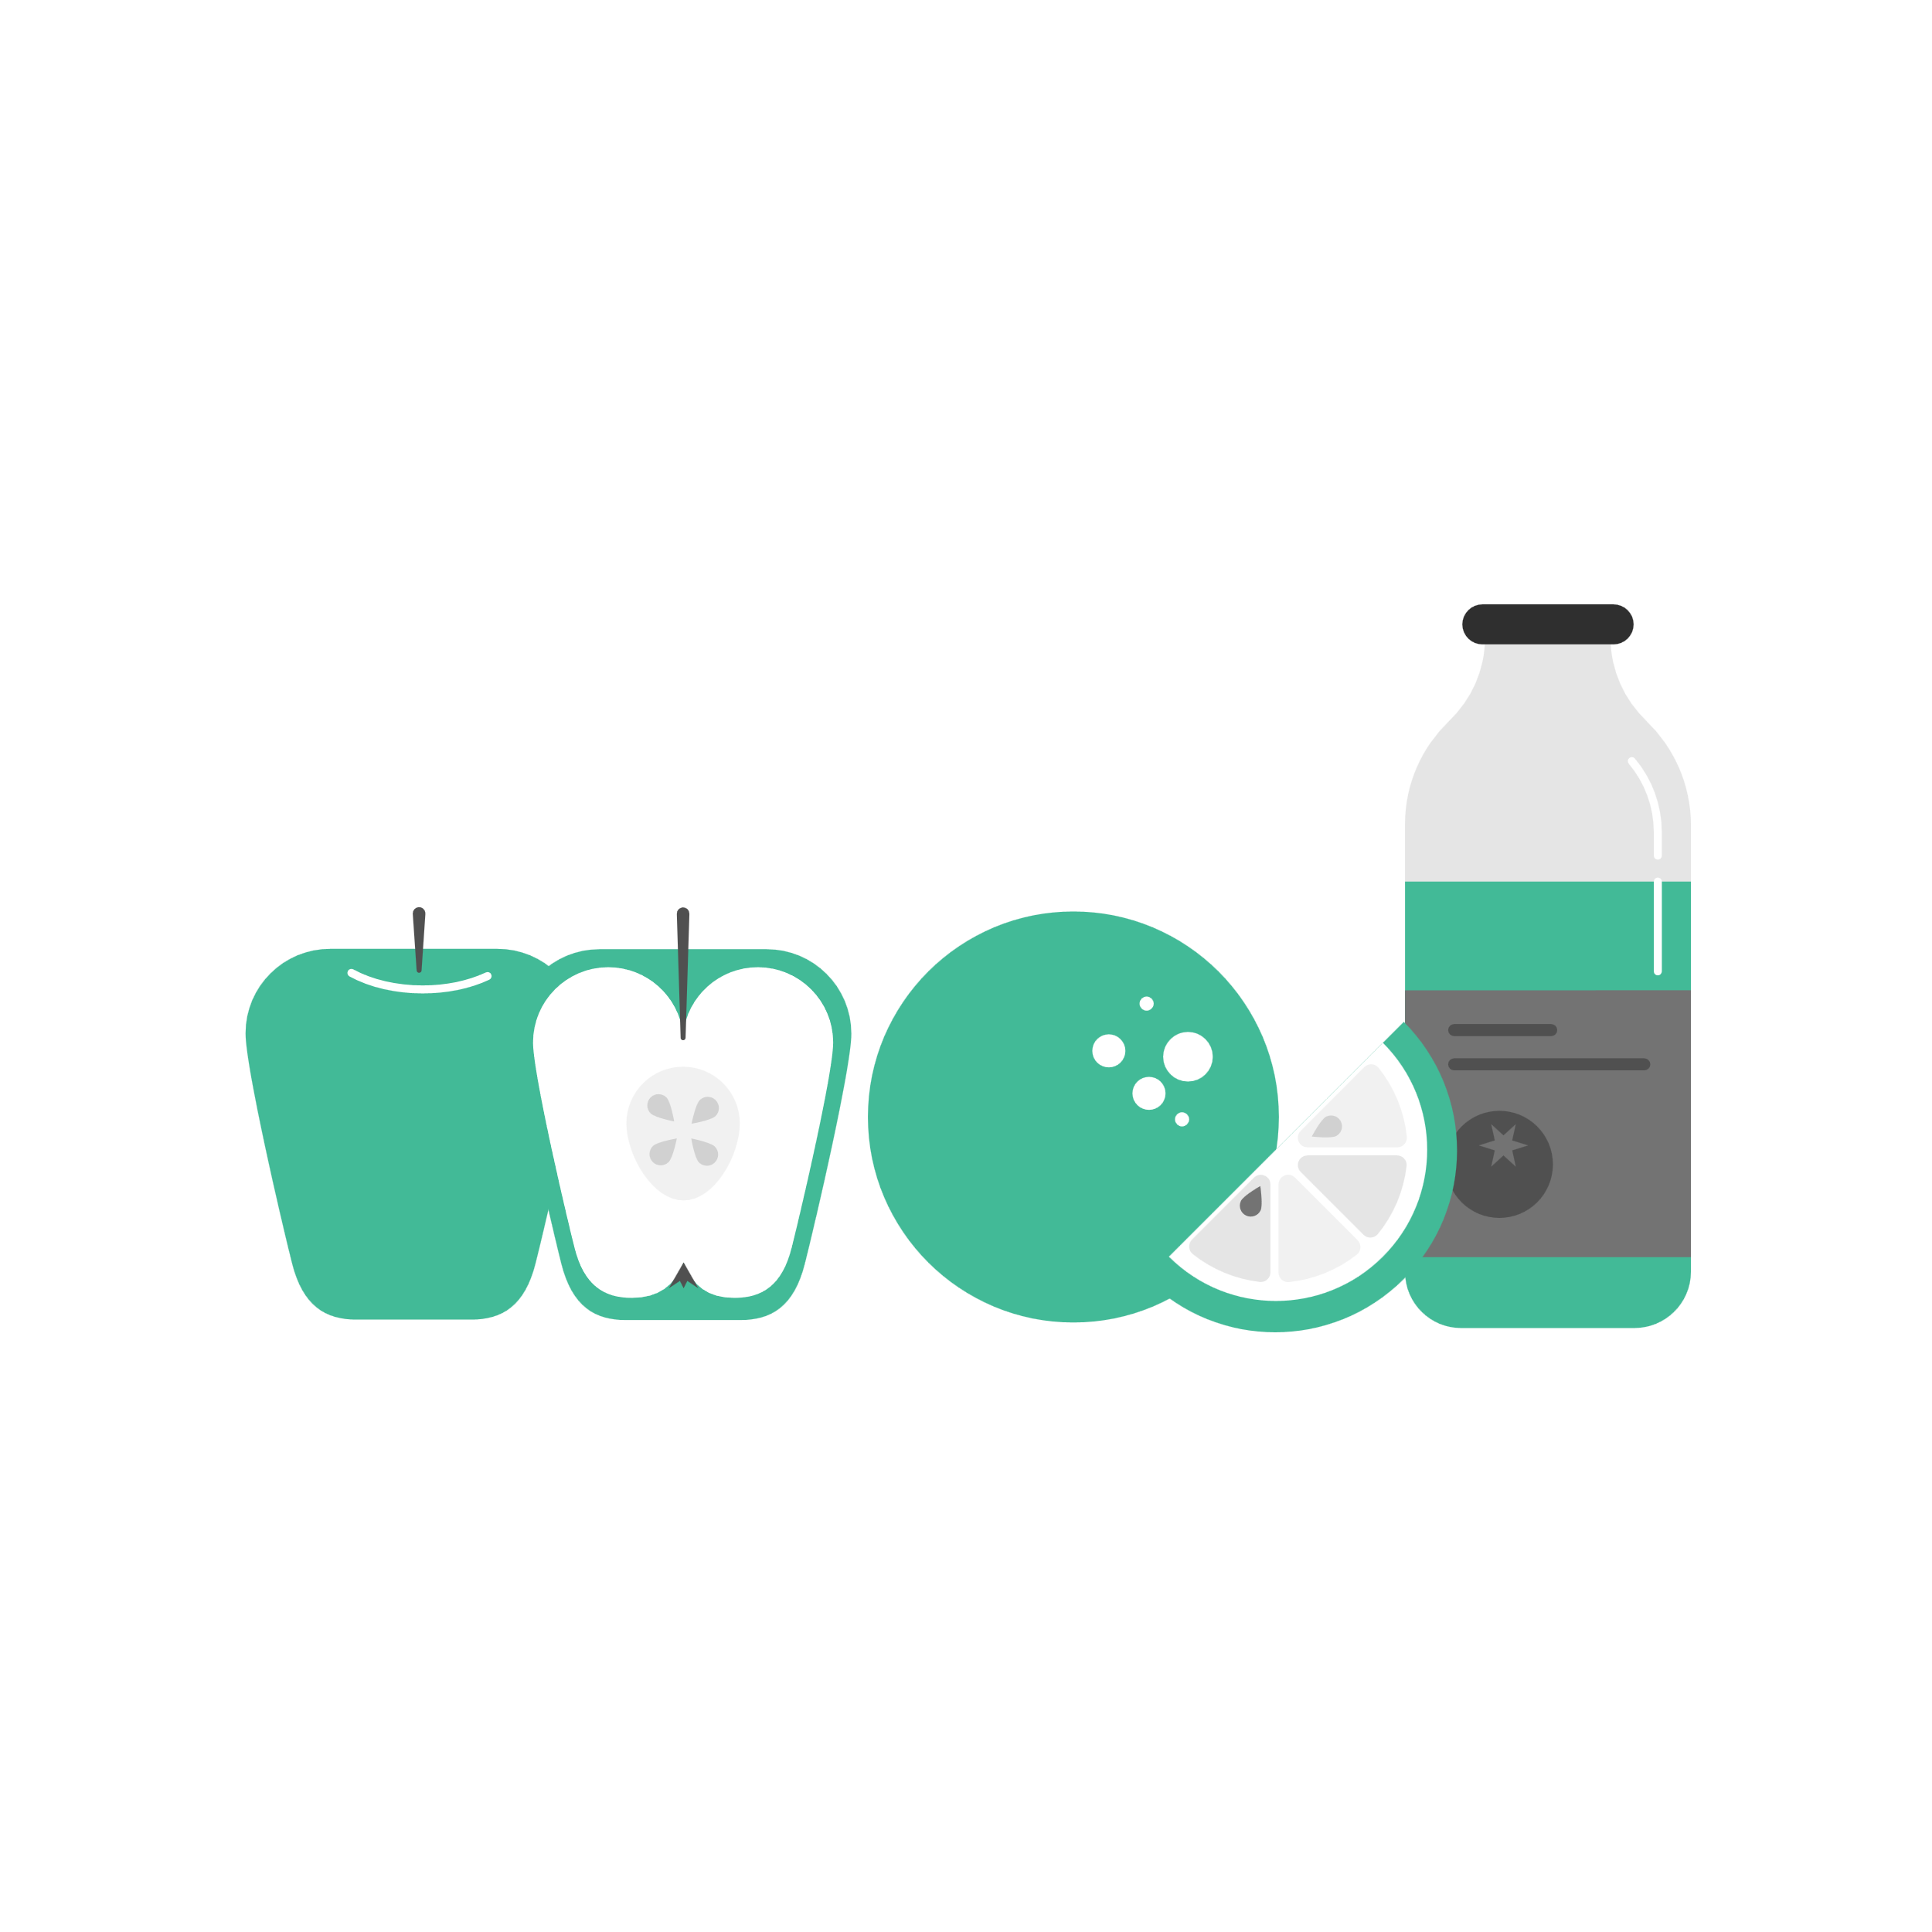
MIEUX MANGER
MOINS SOUVENT
Viande et sucreries
MODEREMENT
Volaille et œufs (tous les 2 jours ou une fois par semaine)
Fromage et Yaourts (une fois par jour à une fois par semaine)
A VOLONTE
Poissons et Fruits de Mer (au moins deux fois par semaine)
A LA BASE DE CHAQUE REPAS
Légumes, fruits (surtout entiers), céréales, huiles d’olive de colza de noix…)

Slide 3
MIEUX MANGER
APPORT EN VITAMINE
Favoriser les fruits rouges comme les fraises, grenades, framboises ,,,
HUILES
Oméga 3 : anti-inflammatoire
Oméga 6 : Pro inflammatoire en grande quantité
Si vous n’avez pas la possibilité d’acheter des légumes et fruits frais chez le Primeur, favorisez les produits surgelés.
Comme tout, il suffit d’être raisonnable et ne pas faire d’abus.
* Conseils qui m’ont été donnés. Chaque personne est libre de manger, consommer à sa guise et selon ses tolérances, car chaque personne réagit différemment que ce soit aux traitements, douleurs et aliments. Ceci n’est que conseils, en aucun cas une obligation.

